Slide 1
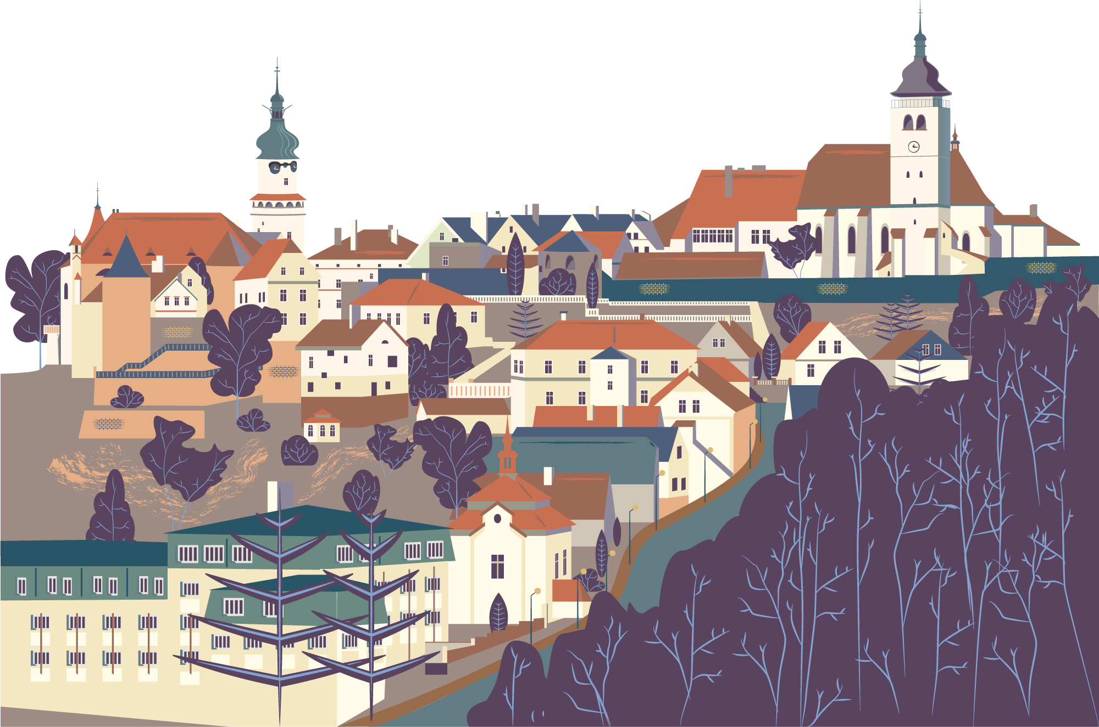
МАН-Юніор Дослідник
Контрактова площа та Поділ:
легендарне перехрестя культур торгівлі

Slide 2
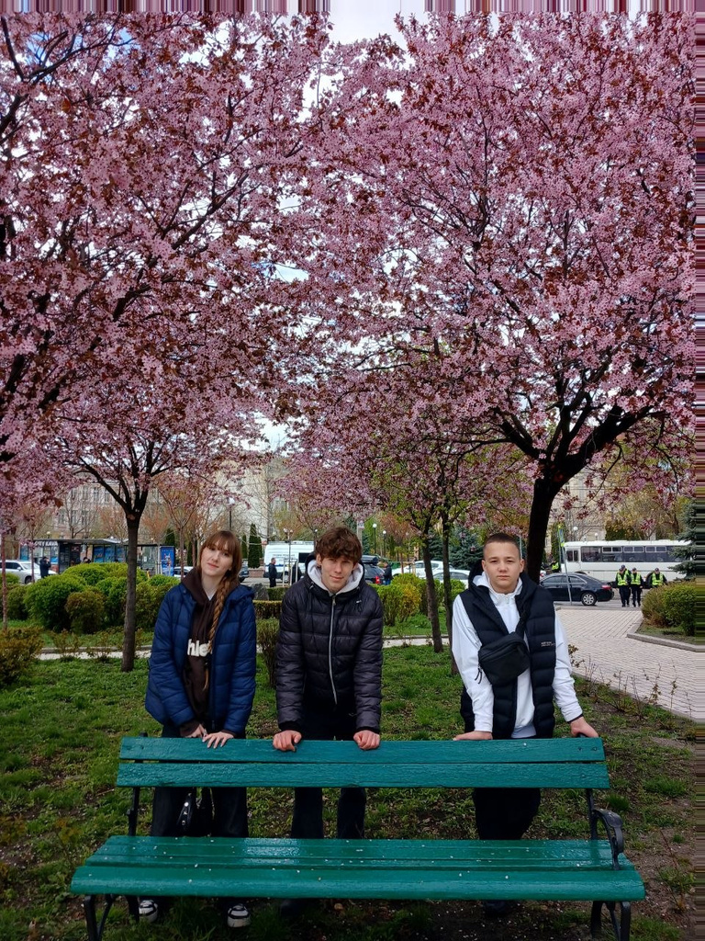
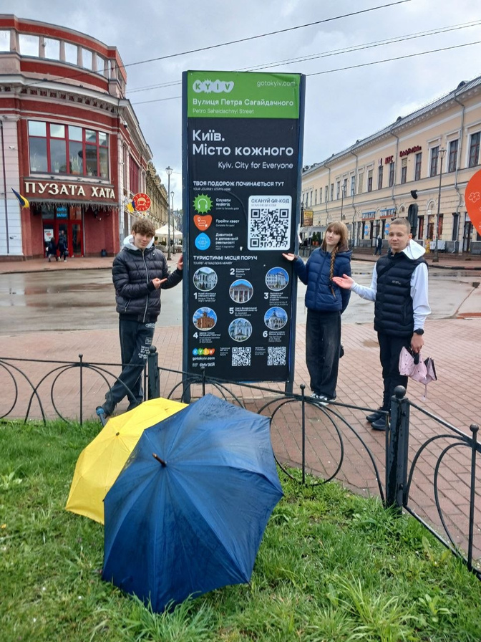

МАН-Юніор Дослідник
Науково-дослідницька робота
Вірич Ярослави Вячеславівни, Мандзюка Андрія Сергійовича, Матвєєва Нікіти Олександровича
Учнів 8А-9А класу Ліцею №144 ім. Г. Ващенка м.Києва
за номінацією «Історик-Юніор»
Києвська область м.Київ
Керівник проєкту:
Данилова Оксана Євгенівна
вчитель географії.
2026

Slide 3
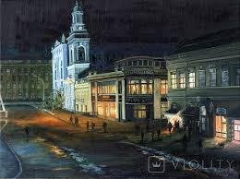

МАН-Юніор Дослідник
Мета дослідження:
  Простежити історію Контрактової площі як центру торгівлі та укладання контрактів
  Виявити культурні та релігійні впливи різних меншин — греків, юдеїв, мусульман
  Показати архітектурні та духовні пам’ятки як свідчення багатокультурності Подолу
  Створити міні-маршрут «Перехрестя культур» для пізнання історії
2026

Slide 4
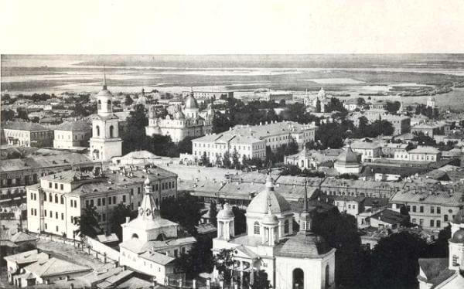
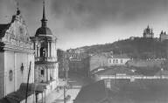
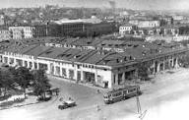
МАН-Юніор Дослідник
Вступ
Поділ - це дуже старий і важливий район Києва. Він з'явився ще за часів Київської Русі. Тут відбувалося все економічне та культурне життя міста. Було це тому, що поруч були Дніпро та торгові шляхи. Через це Поділ став головним торговим центром.
Контрактова площа - це серце Подолу. Це місце, де укладали угоди й проводили ярмарки. Багато купців з різних країн збиралися тут разом. Тут був не тільки економічний центр, але й культурний простір. Тут поєднувалися традиції багатьох народів. Тут можна було почути українську, грецьку, польську, єврейську та навіть татарську мови. Кожна культура залишила свій слід у житті району.
Поділ уже тисячі років є перехрестям культур. Українці принесли свої звичаї. Греки додали архітектуру та духовність. Євреї пропонували комерційні й освітні ідеї. Мусульмани ділилися своїми релігійними практиками. Через це створилася атмосфера, де різні громади не просто жили разом, а й спілкувалися. Вони формували характер Києва.
Контрактова площа та Поділ і досі залишаються символами цієї історії. Це свідчить, що Київ завжди був містом, яке приймало гостей з усього світу. Тут минуле і сьогодення переплітаються в єдине ціле.
2026

Slide 5
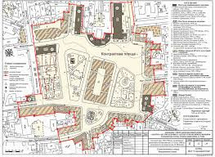
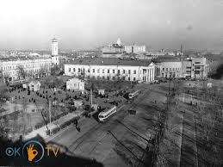
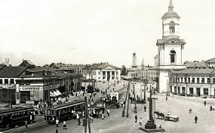
МАН-Юніор Дослідник
Контрактова площа
Контрактова площа - це дуже важливе місце в Києві. Воно було центром торгівлі і культури міста протягом багатьох років. У давнину це місце називалося “Торговище". Тут збиралися люди, які робили різні речі, і продавали їх. Вони також укладали угоди і розмовляли про новини. Це місце було серцем міста, де народжувалися традиції торгівлі.
Після того, як монголи та татари прийшли до Києва у 1240 році, місто змінилося. Верхнє місто стало менше важливим, а Поділ і Контрактова площа стали центром міста. Тут відбувалося все життя міста: торгівля, ремесла, управління містом. Площа стала головним місцем, де вирішувалися важливі справи.
У XVIII і XIX століттях на Контрактовій площі проводилися великі ярмарки. Люди з різних країн приходили сюди. Вони привозили різні товари і показували їх людям. Вони також розповідали про нові речі і технології. Таким чином, площа стала центром культури, де люди з різних країн зустрічалися і ділитися своїми традиціями.
Контрактова площа стала символом економічного співробітництва і культурного обміну. Вона була місцем, де люди зустрічалися, укладали угоди і народжувалися нові ідеї. Тут відбувалися різні мистецькі події, і люди з різних країн зустрічалися. Це дуже важливе місце в Києві, яке має велике значення для міста.
2026

Slide 6
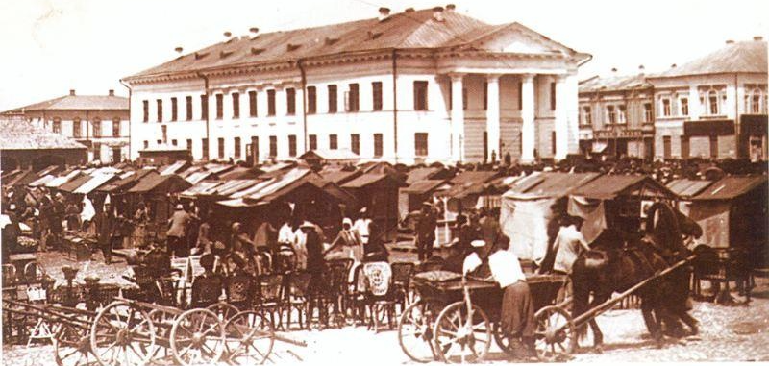
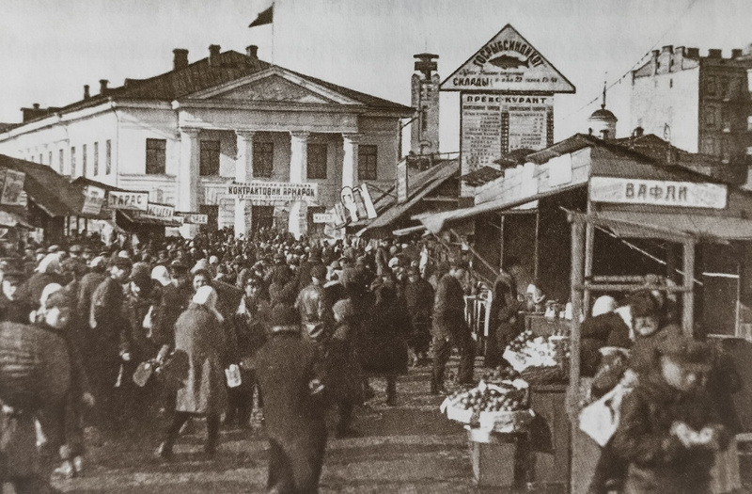
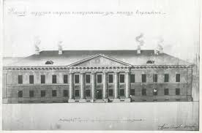

МАН-Юніор Дослідник
Контрактовий будинок
Ще два століття тому, Контрактовий будинок вважався важливим діловим та культурним центром нашого міста, де час від часу збиралися представники тогочасної «бізнес-еліти». Його зведення у 1817–1819 роках було відповіддю на потребу відновлення Подолу після великої пожежі 1811 року, яка знищила більшість будівель району. Спочатку ділові зустрічі відбувалися в будівлі Київської ратуші, а згодом у новозбудованому дерев’яному будинку на вулиці Спаській. Архітектурно будинок виконаний у стилі класицизму.
Саме тут щороку відбувалися контрактові ярмарки, які збирали купців з усієї Європи. У просторих залах будинку укладалися торгові угоди, вирішувалися фінансові питання, обговорювалися нові можливості для розвитку бізнесу, а на другому відбувалися виступи відомих артистів, демонстрували театральні вистави та проводили бали. Контрактовий будинок став місцем, де Київ інтегрувався у міжнародну економіку, адже сюди приїжджали представники Польщі, Німеччини, Франції, Італії та інших країн.
Тут бували видатні діячі культури й мистецтва: Тарас Шевченко, Микола Гоголь, Олександр Пушкін, Оноре де Бальзак, Ференц Ліст.
На жаль, у липні 1811 року, після пожежі перший Контрактовий будинок згорів. Також були втрачені і крамниці на площі. Згодом, деякі з них переїдуть до новозбудованого Гостинного двору.
2026

Slide 7
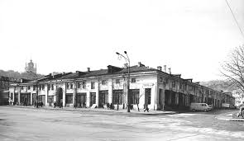
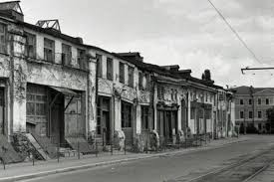
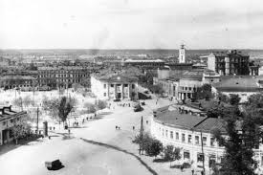
МАН-Юніор Дослідник
Гостинний двір
Гостинний двір — історична торговельна споруда на Контрактовій площі в Києві, збудована на початку ХІХ століття в стилі класицизму. Її поява була пов’язана з активним розвитком Подолу як головного торгового центру міста. Будівля має форму великого прямокутника з внутрішнім двориком, де розташовувалися крамниці й склади купців. Тут проходили ярмарки, укладалися важливі торговельні угоди, зустрічалися підприємці з різних міст і країн. Упродовж своєї історії Гостинний двір зазнавав перебудов і реставрацій, переживав пожежі та зміни влади, але зберіг своє значення як символ старого Подолу. Сьогодні це пам’ятка архітектури та одна з найвідоміших історичних споруд Києва, що нагадує про торговельне минуле міста.
2026

Slide 8
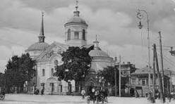
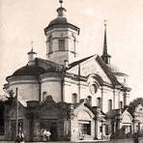
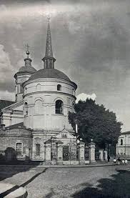

МАН-Юніор Дослідник
Церква Успіння Богородиці Пирогощі
Ще у ХІІ столітті була зведена Церква Успіння Богородиці Пирогощі, в період розквіту Київської Русі та стала одним із головних духовних центрів Подолу — району, де мешкали купці, ремісники й мандрівники. Храм розташували неподалік торгової площі, тому він вважався покровителем торгівлі, подорожей і міського життя. У середньовіччі церква відігравала важливу роль у громадському житті: тут відбувалися богослужіння, зустрічі громади та урочисті події. Протягом століть святиня неодноразово зазнавала руйнувань через війни та пожежі, а у ХХ столітті її повністю знищили. Відродження храму почалося лише наприкінці ХХ століття, коли церкву відбудували на історичному місці, намагаючись максимально відтворити її давній вигляд у традиціях архітектури Київської Русі. Сьогодні храм є символом історичної пам’яті, духовного відродження та важливою пам’яткою Подолу, яка нагадує про багатовікову історію Києва.
2026

Slide 9
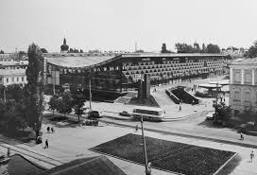
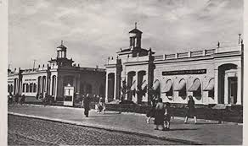
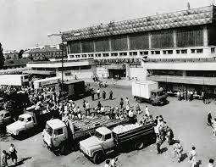

МАН-Юніор Дослідник
Житній ринок
Найдавніший торговельний осередок Києва— Житній ринок, відомий ще з часів Київської Русі як головна площа для торгівлі зерном на Подолі. Сучасна будівля ринку, відкрита у 1980 році, є визначною пам’яткою радянського модернізму: її унікальний дах-вантове покриття та фасад, прикрашений металевим панно «Із варяг у греки», роблять споруду однією з найбільш впізнаваних у столиці. Протягом століть ринок був не лише місцем обміну товарами, а й центром громадського життя, де проводилися ярмарки та збори, а сьогодні він залишається важливою гастрономічною та культурною локацією, що поєднує автентичну атмосферу старого міста з архітектурною естетикою пізнього модернізму
2026

Slide 10
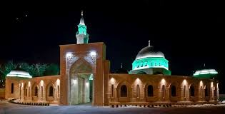
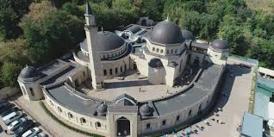
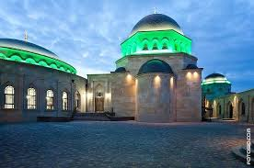

МАН-Юніор Дослідник
Мечеть Ар-Рахма
Мечеть Ар-Рахма (у перекладі «Милосердя») — перша соборна мечеть у Києві та один із найбільших ісламських центрів Східної Європи. Розташована на історичній горі Щекавиця, вона була зведена протягом 1996–2011 років за проектом архітектора Олександра Комаровського. Архітектурний ансамбль мечеті вражає поєднанням класичного східного стилю та сучасних рішень: споруда має величний купол діаметром 6 метрів та стрункий мінарет заввишки 27 метрів, що височіє над Подолом. Окрім релігійного значення, комплекс є важливим культурно-просвітницьким осередком, де діють освітні курси, бібліотека та видавництво, а сама мечеть відкрита для екскурсій, демонструючи гостинність та багатство ісламської культури в серці української столиці.
2026

Slide 11
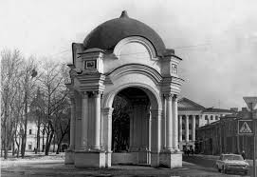
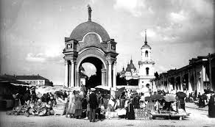
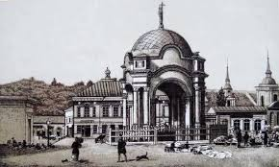
МАН-Юніор Дослідник
Фонтан Самсон
Фонтан «Самсон» — один із найстаріших та найбільш знакових символів київського Подолу, зведений у 1748–1749 роках за проєктом видатного архітектора Івана Григоровича-Барського. Ця споруда у стилі українського бароко спочатку була частиною першого міського водогону та являла собою витончену ротонду з куполом, під яким розміщена скульптурна композиція біблійного героя Самсона, що роздирає пащу лева. Хоча оригінальний фонтан був зруйнований у 1934 році, його ретельно відтворили у 1981 році до святкування 1500-річчя Києва, повернувши Контрактовій площі її історичний вигляд. З фонтаном пов’язана відома міська легенда: вважається, що той, хто вип’є води з «Самсона», назавжди залишиться жити в Києві або неодмінно повернеться до нього знову.
2026

Slide 12
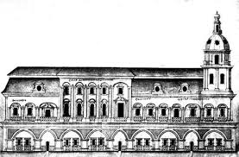
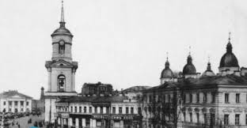
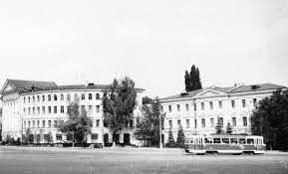
МАН-Юніор Дослідник
Києво-Могилянська академія
Національний університет «Києво-Могилянська академія», заснований у 1615 році як Братська школа, є одним із найстаріших і найпрестижніших вищих навчальних закладів України. Він став центром інтелектуального та духовного життя Східної Європи, виховуючи видатних діячів, таких як філософ Григорій Сковорода та гетьман Іван Мазепа. Університетський архітектурний комплекс на Подолі є унікальною пам'яткою, що поєднує барокові будівлі XVII століття з класичними корпусами пізніших періодів. Після відродження у 1991 році, академія стала символом освітніх реформ та академічної свободи, зберігаючи давні традиції та залишаючись важливим центром формування нової української еліти.
2026

Slide 13
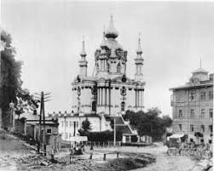
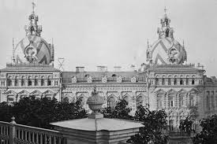
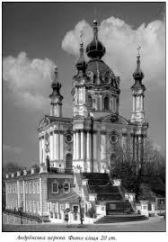
МАН-Юніор Дослідник
Андріївська церква
Андріївська церква є помітною спорудою на київських панорамах, що розташована над Подолом. Її автором є Растреллі, а архітектура вирізняється витонченістю. Особливістю церкви є відсутність дзвонів, що пов'язано з легендою про підземне море під церквою, яке може спричинити затоплення Києва у разі їхнього дзвеніння. Зовнішній вигляд будівлі має ніжно-бірюзовий колір, тоді як інтер'єр характеризується яскравим червоним іконостасом. Це місце, де можна зупинитися, відчути атмосферу міста та зробити фотографії.
2026

Slide 14
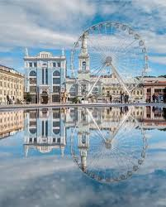
МАН-Юніор Дослідник
Чому це місце важливе?
Контрактова площа є історичним центром Києва, де вже понад тисячу років зберігається активний рух. Вона ніколи не була порожнім місцем: спочатку тут розташовувався торговий центр Київської Русі, згодом — головний бізнес-хаб, куди приїжджали купці з усієї Європи для укладання контрактів. Сьогодні це одна з найжвавіших локацій міста, популярна серед студентів та туристів. Контрактова площа вирізняється унікальним поєднанням барокових храмів і модерністських будівель, що створює неповторний міський простір. Її значення полягає в тому, що це місце, де Київ зберігає свою ідентичність: динамічний, освічений, підприємливий і сучасний, незважаючи на багатовікову історію.
2026

Slide 15
МАН-Юніор Дослідник
Список використаних джерел
Енциклопедія історії України / редкол.: В. А. Смолій та ін. — Київ: Наукова думка.
Історія Києва: у 3 т. — Київ: Наукова думка.
Київ: енциклопедичний довідник / за ред. А. В. Кудрицького. — Київ: Головна редакція УРЕ.
Вечерський В. В. Київські пам’ятки архітектури та історії. — Київ.
Толочко П. П. Давній Київ. — Київ: Наукова думка.
Офіційний портал Києва. Матеріали про Поділ, Контрактову площу та пам’ятки міста.
Офіційний сайт Національного університету “Києво-Могилянська академія”. Матеріали з історії академії.
Електронний ресурс Вікіпедія: статті «Контрактова площа», «Поділ», «Гостинний двір», «Церква Успіння Богородиці Пирогощі», «Житній ринок», «Фонтан Самсон», «Андріївська церква», «Мечеть Ар-Рахма».
Офіційні та краєзнавчі інтернет-ресурси, присвячені історії Подолу та архітектурним пам’яткам Києва.
Фотоархіви та відкриті електронні колекції старого Києва.
Власні фотоматеріали авторів дослідницької роботи.
Матеріали екскурсій, картографічні джерела та візуальні матеріали про Контрактову площу.
2026

